Slide 1

Улица им. Михаила Балонина
Выполнила: Попова Валерия
Класс: 5 «Б»

Slide 2
Балонин Михаил Тимофеевич (1909 – 1942 гг.)

Slide 3
Родился Михаил Тимофеевич в 1909 г. в селе Верхняя Добринка Жирновского района Волгоградской области. До призыва в армию работал жестянщиком. Сражался в Сталинграде в составе 10-й дивизии НКВД, воины которой противопоставили натиску озверелого врага стойкость, мужество и воинское мастерство.

Slide 4
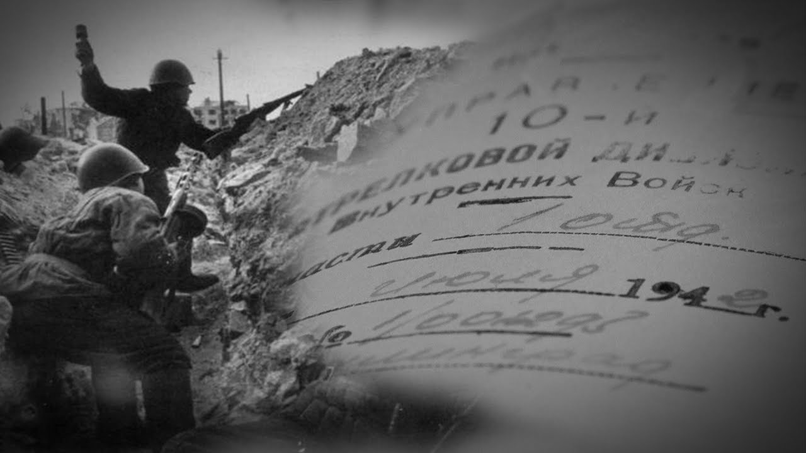
В годы Сталинградской битвы ожесточенные бои в районе железнодорожного вокзала вела рота полка 10-й дивизии НКВД под командованием Михаила Балонина.

Slide 5
Вечером 14 сентября 1942 года в районе Разгуляевки , которую обороняла рота лейтенанта Балонина, прорвались пять танков и два батальона вражеских автоматчиков, поддержанных авиацией и минометным огнем. Балонин приказал подпустить фашистов поближе, а потом сильным огнем остановить их. Вражеская атака была сорвана. Но утром гитлеровцы повторили наступление на роту.

Slide 6
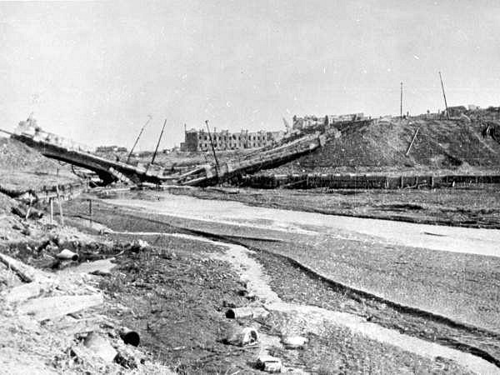
В самый трудный момент он обратился к бойцам:
– Ни шагу назад! Мы победим! Вперед на врага!
Смелой контратакой противник был отброшен.
К утру следующего дня рота, возглавляемая лейтенантом Балониным, заняла рубежи обороны у железнодорожного моста через реку Царицу.

Slide 7
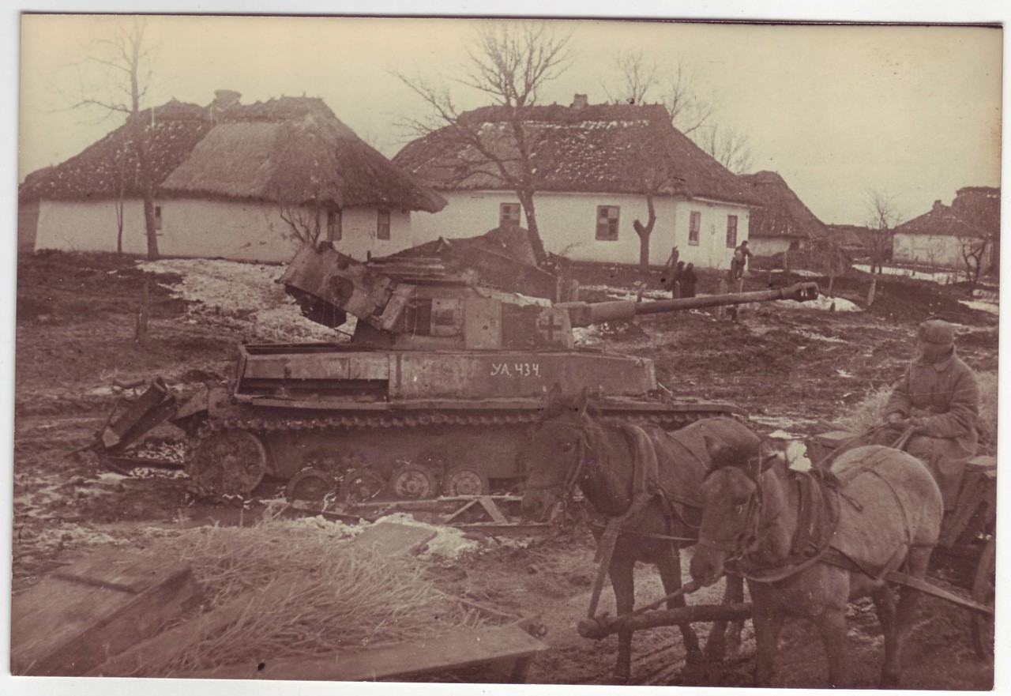
Используя глубокие овраги, развалины домов, немцы перешли в наступление. Выли сирены, свистели бомбы, сотрясалась земля, горели дома. В воздухе стояли клубы дыма и пыли. Воины-чекисты выдержали сверхчеловеческое напряжение!

Slide 8
В течение трех дней они удерживала противника, не позволяя ему прорваться к центру города в самый тяжелый период обороны советских войск.
Фашисты не прошли!
В этом бою Балонин был ранен, но продолжал командовать своим отделением.
17 сентября 1942 гитлеровцы попытались прорваться в центральную часть города. Рота стояла до последнего.

Slide 9
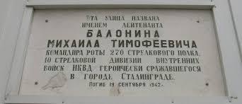
Балонин Михаил Тимофеевич погиб, защищая Сталинград.
Родина посмертно наградила его орденом боевого Красного Знамени.
В 1968 году на одной из улиц Центрального района Волгограда появилась табличка с надписью: «Улица имени Михаила Балонина»".

Slide 10
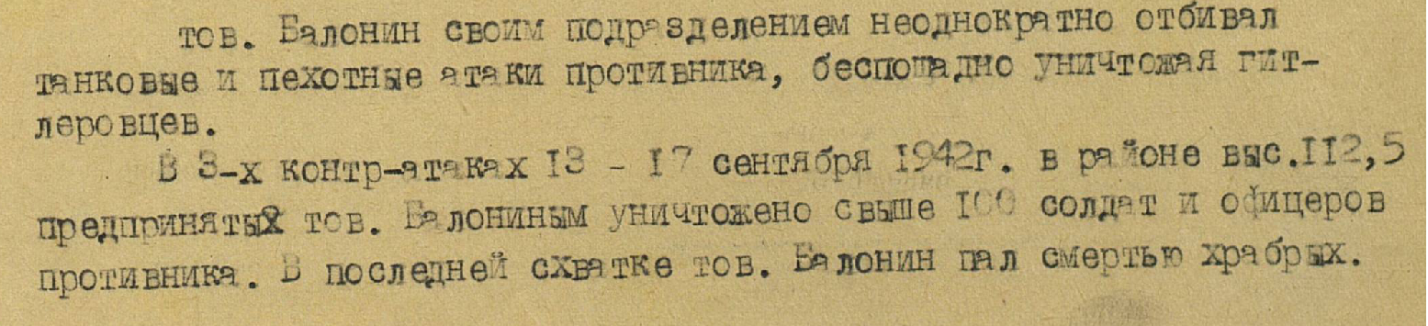

Slide 11
Спасибо за внимание!

